Slide 3
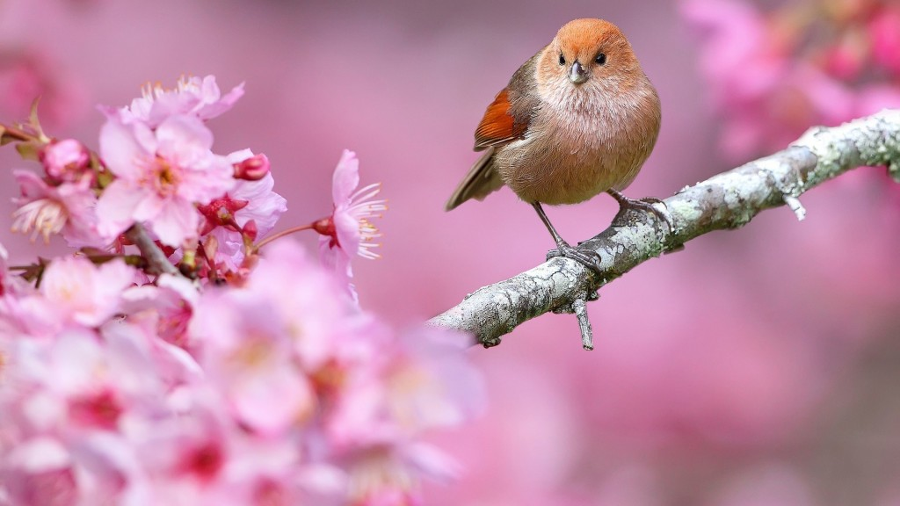
ВАМ УЛЫБАЕТСЯ ВЕСНА!
ХОРОШЕГО НАСТРОЕНИЯ!

Slide 4
Тема: …………………………………………………..

Slide 5
Раздел: Родной край – часть большой страны. Тема: Животный мир Красной книги.

Slide 6
Цели: - познакомить учащихся с историей возникновения Международной Красной книги; Красной книги России; - сформировать представления учащихся о Красной книге Новосибирской области; - развивать познавательный интерес, память, мышление; - воспитывать бережное отношение к природе родного края.

Slide 8
ЧТО МОЖЕТ НЕГАТИВНО ВЛИЯТЬ НА ПРИРОДУ?
загрязнение воздуха
подкормка птиц зимой
пожары
загрязнение водоёмов
вытаптывание растений
посадка лесов
браконьерство

Slide 9
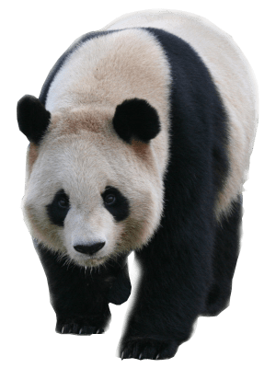
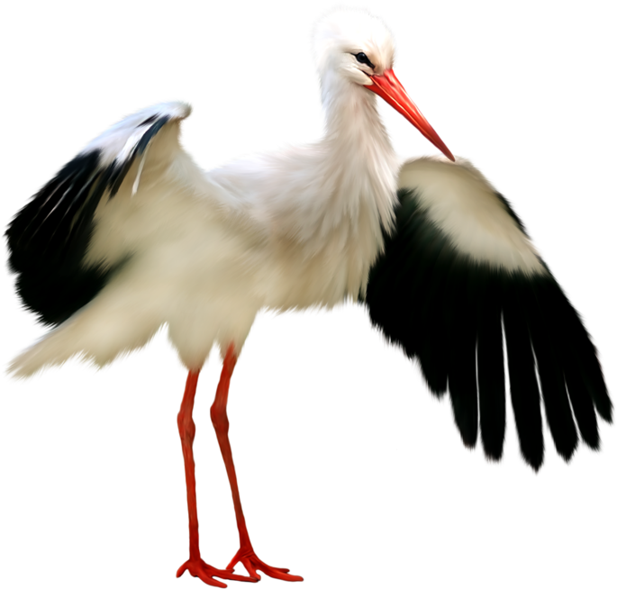
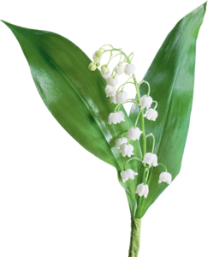
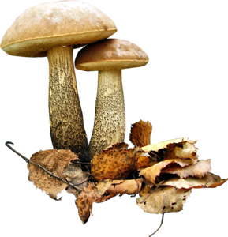

Slide 13
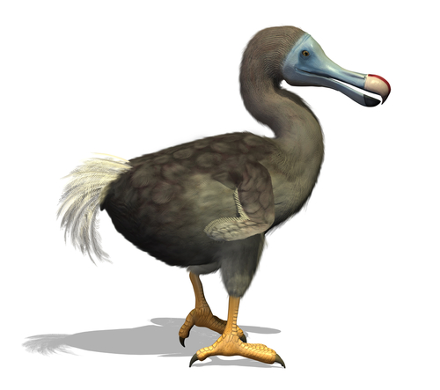
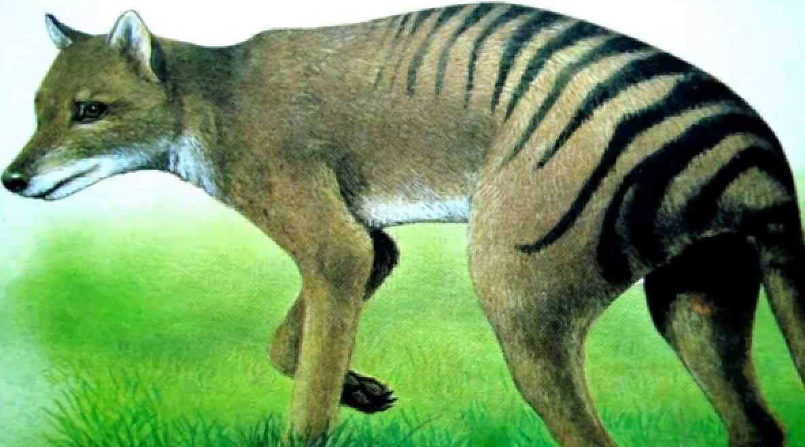
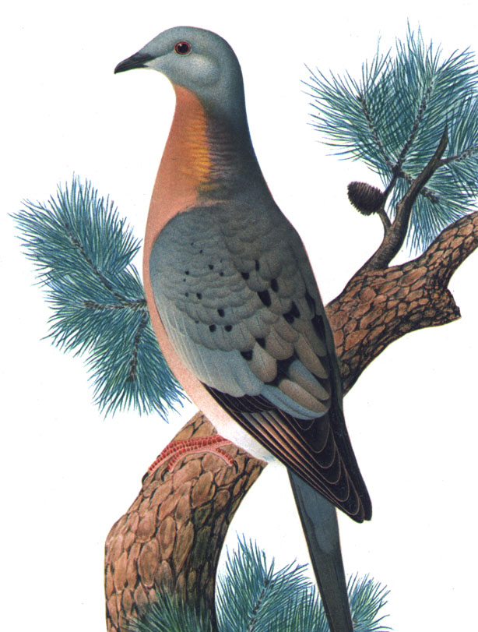
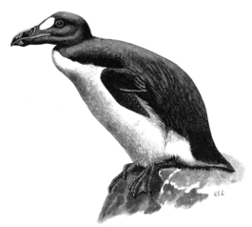
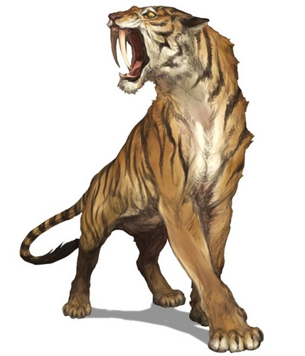

Slide 16
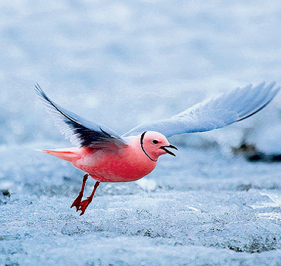
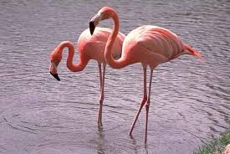
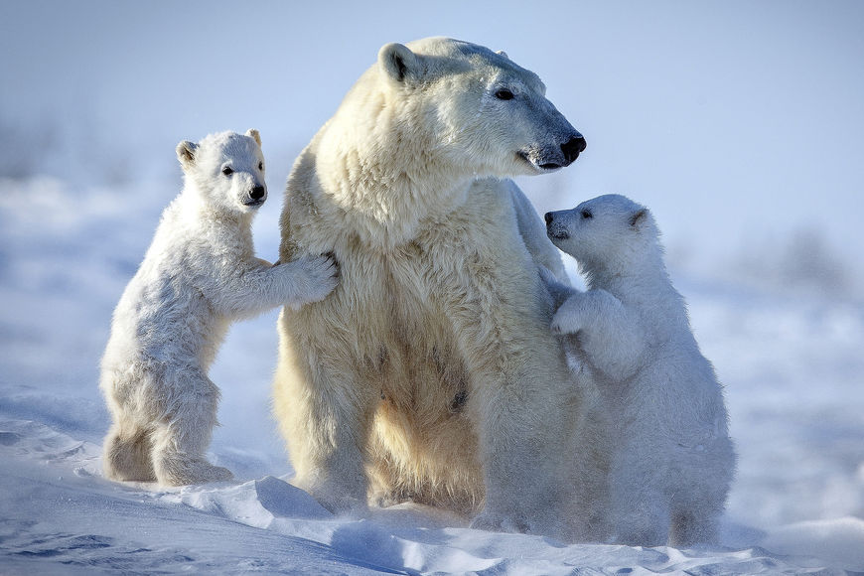
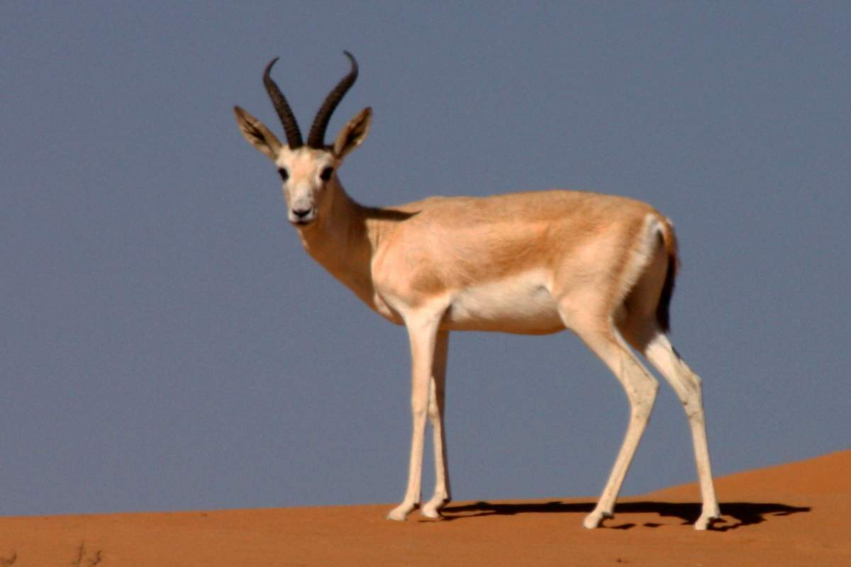

Slide 17
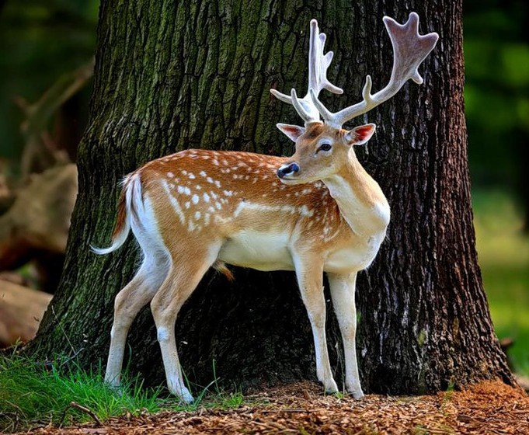
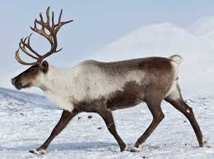
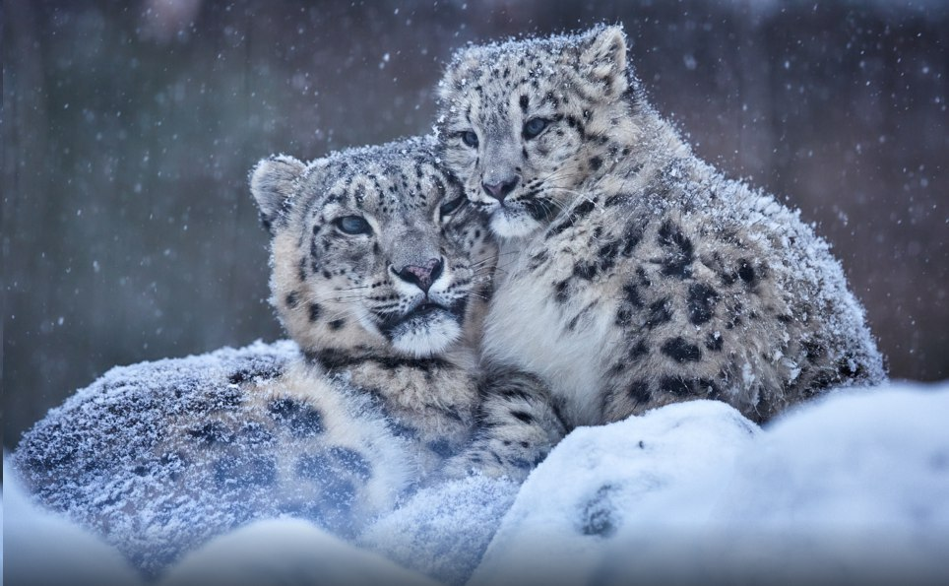
Малоизученные

Slide 18
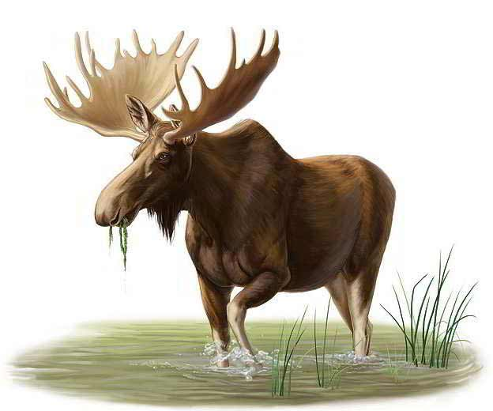
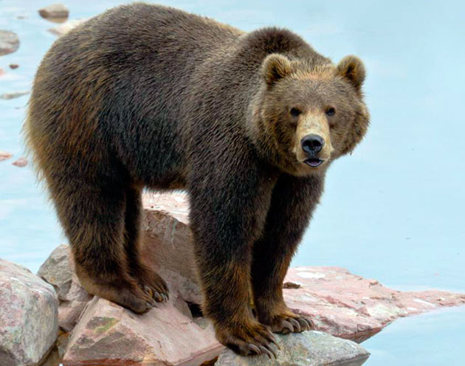
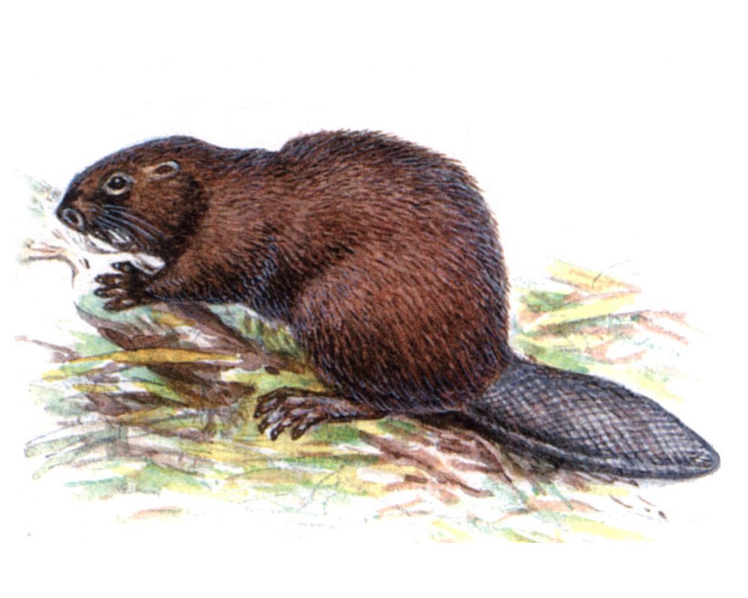

Slide 19
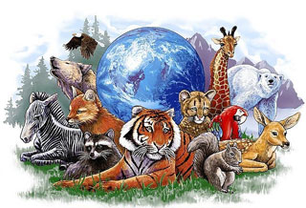
СОХРАНИМ ЖИВОТНЫЙ И РАСТИТЕЛЬНЫЙ МИР ЗЕМЛИ !!!

Slide 23
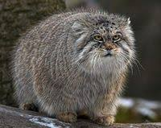
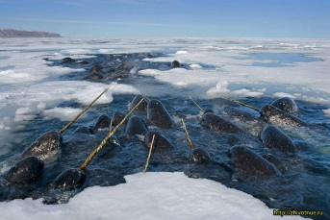
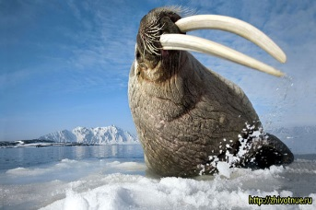
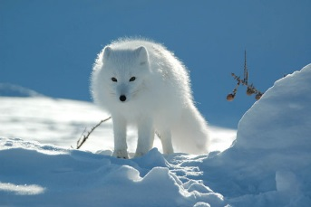
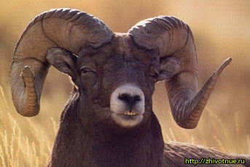
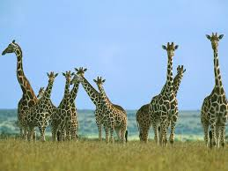
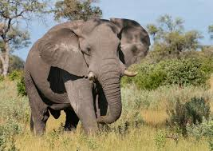
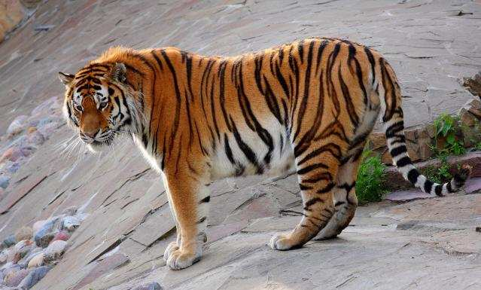

Slide 24
ПОРА ОТДОХНУТЬ

Slide 26
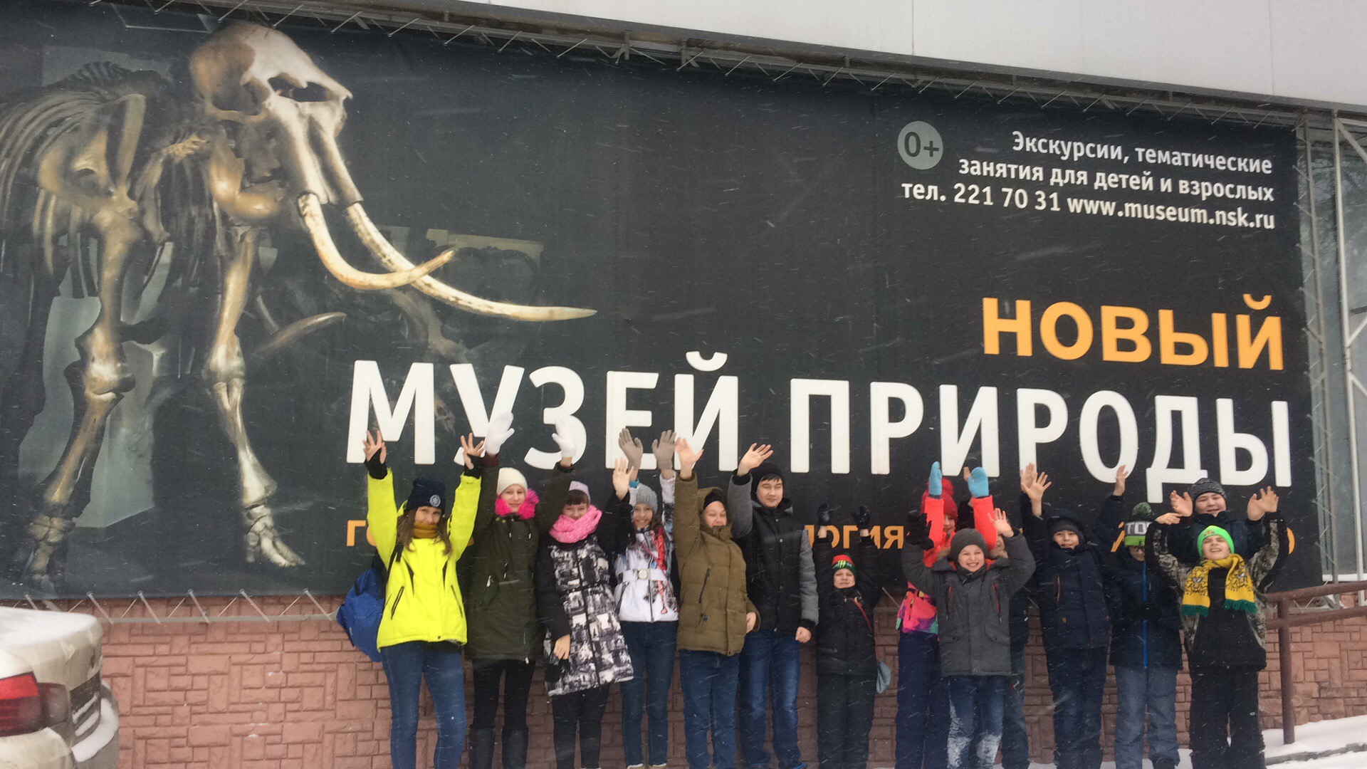

Slide 27
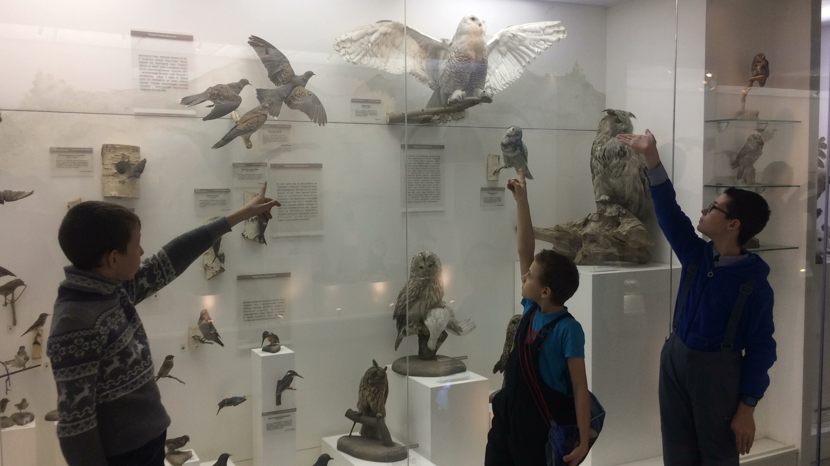
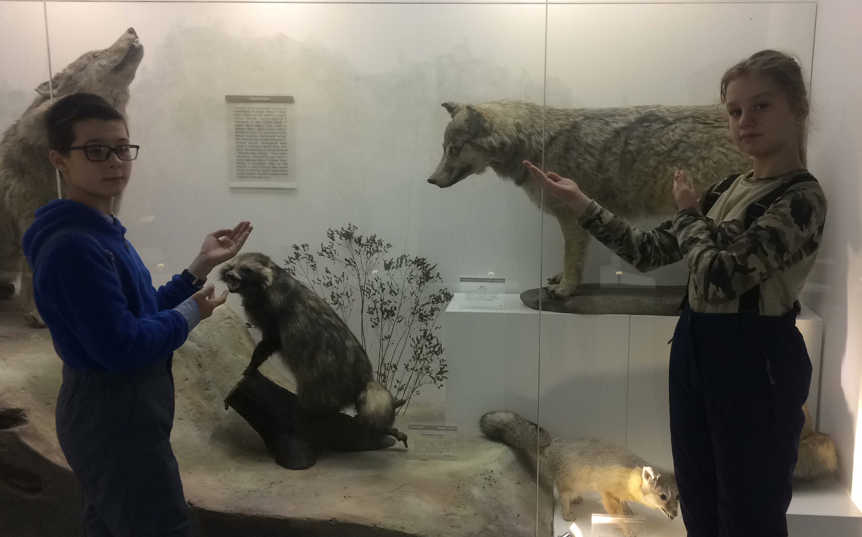

Slide 28
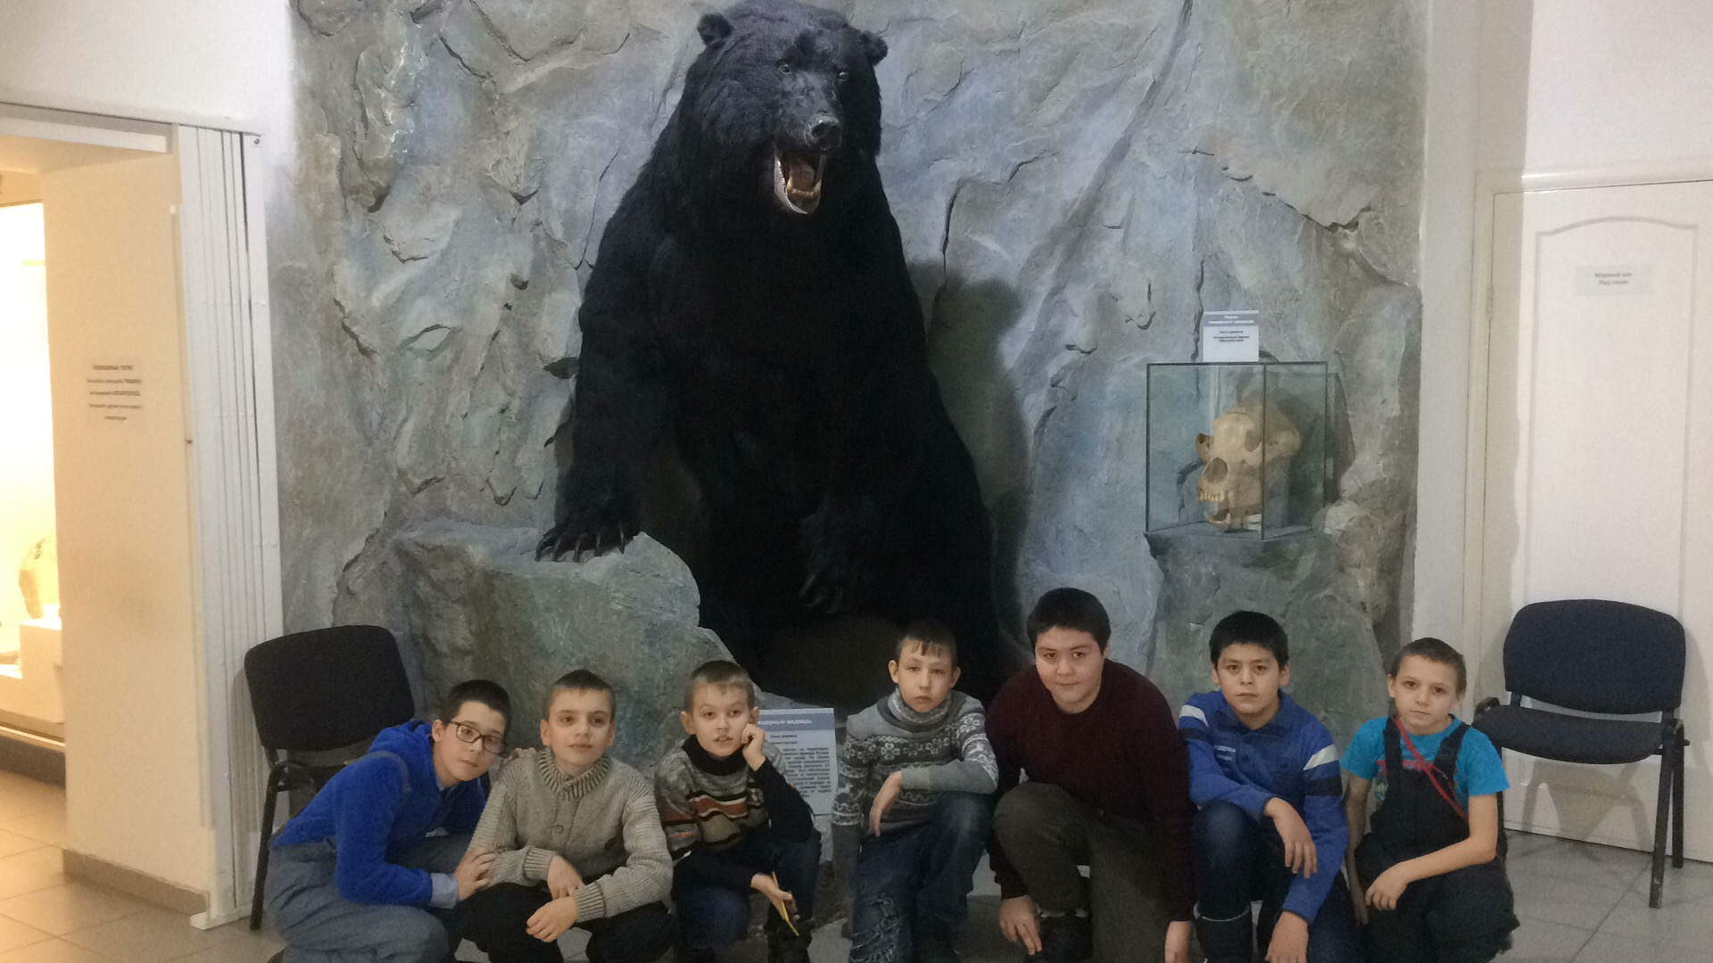

Slide 30
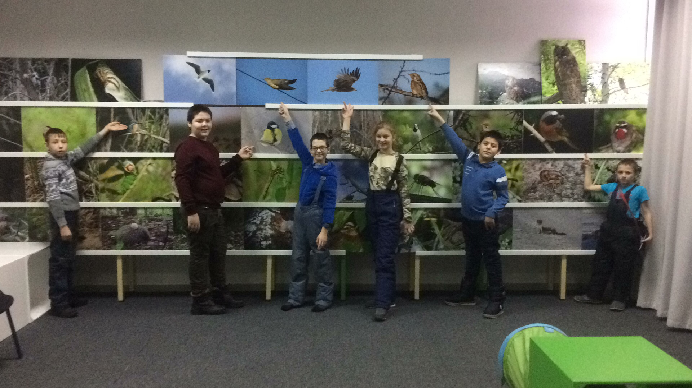

Slide 31
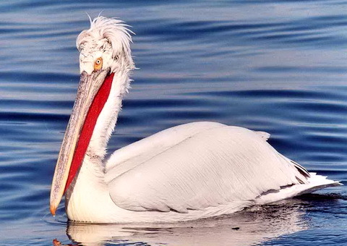
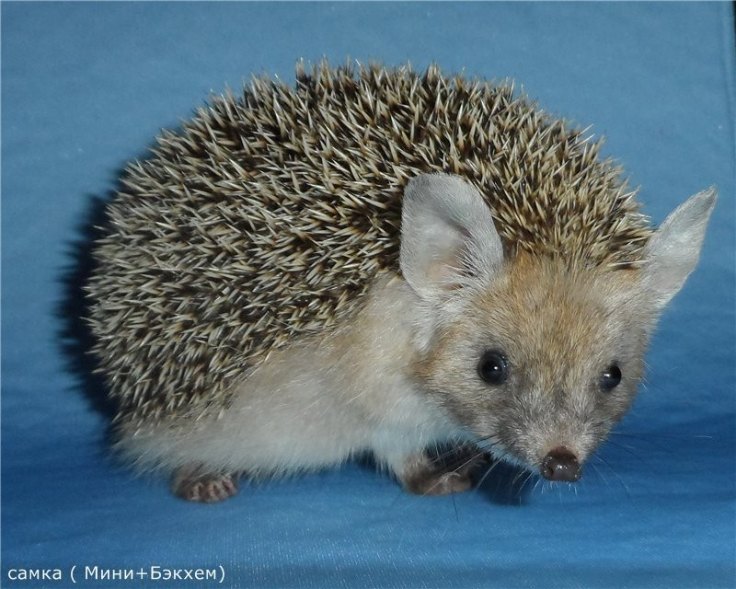
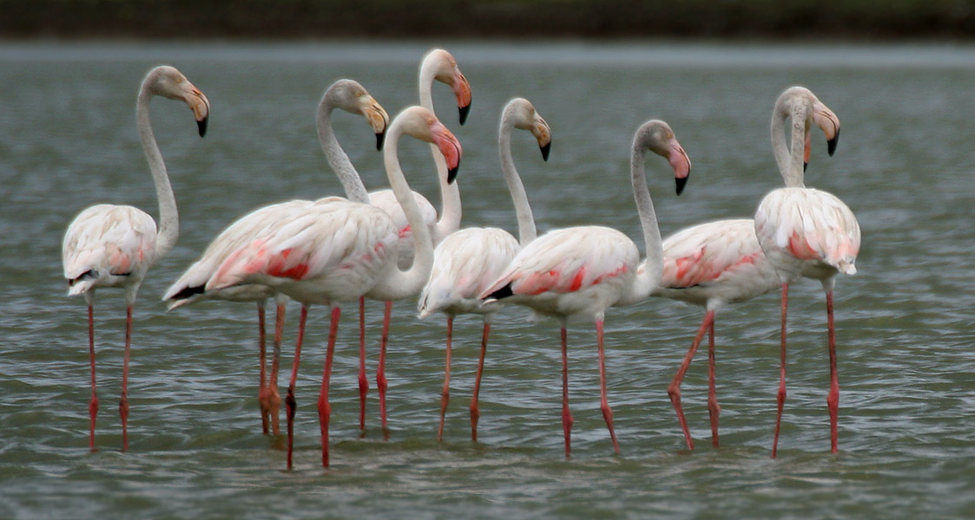
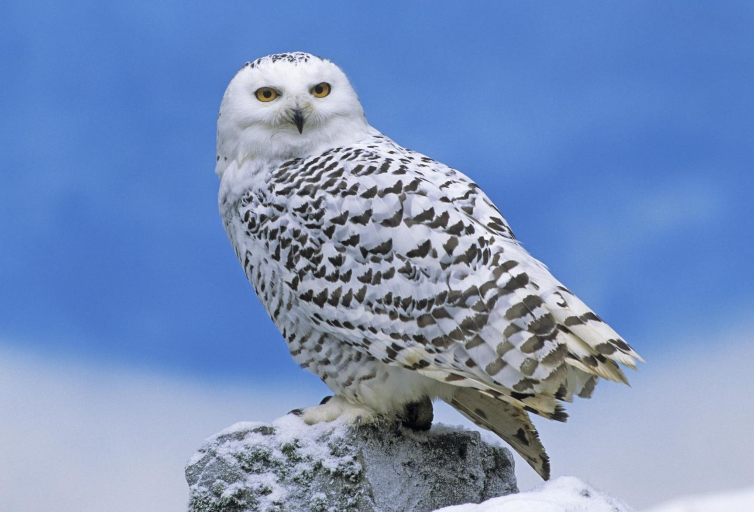
Игра «Исключи лишнее»

Slide 32
Игра «Исключи лишнее»

Slide 33
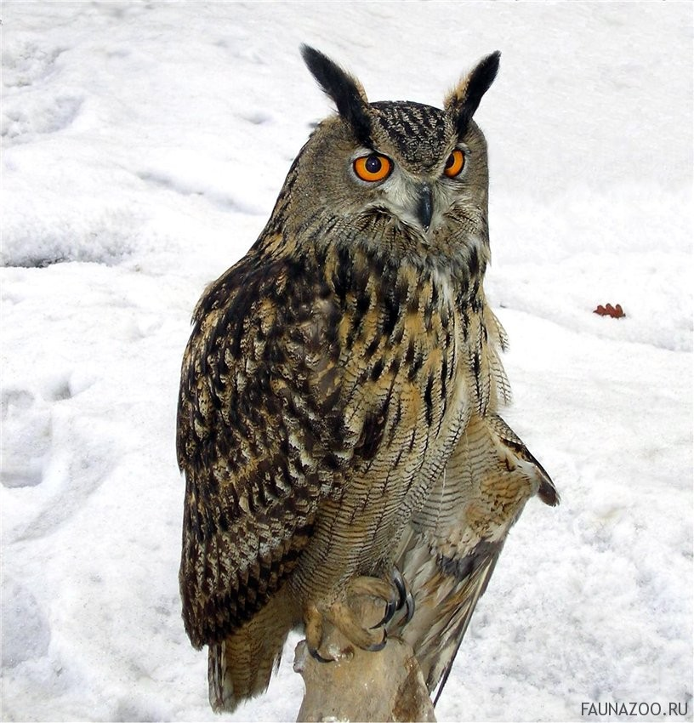
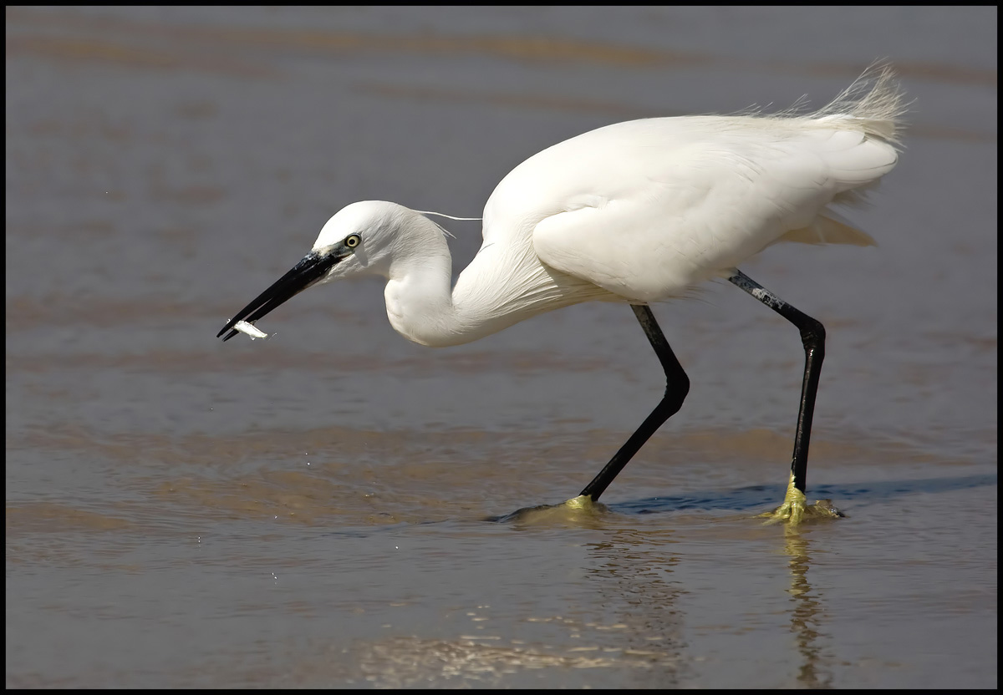
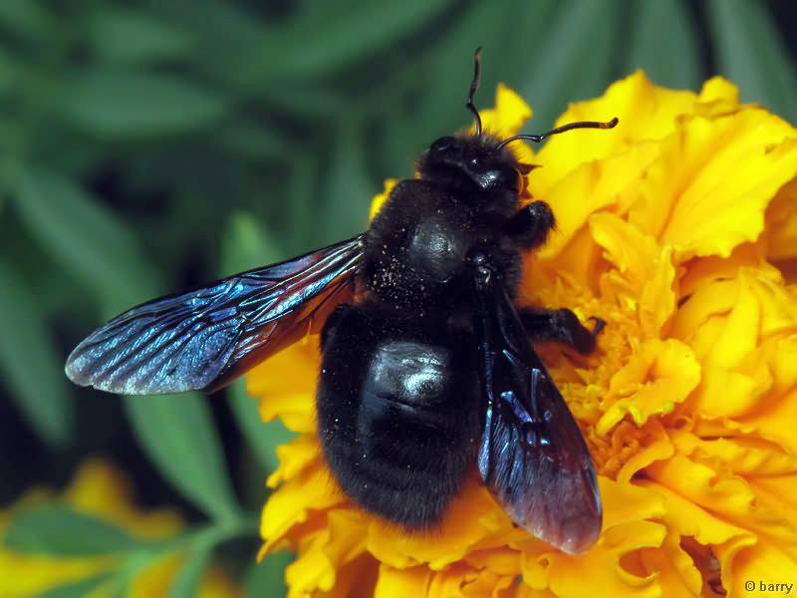
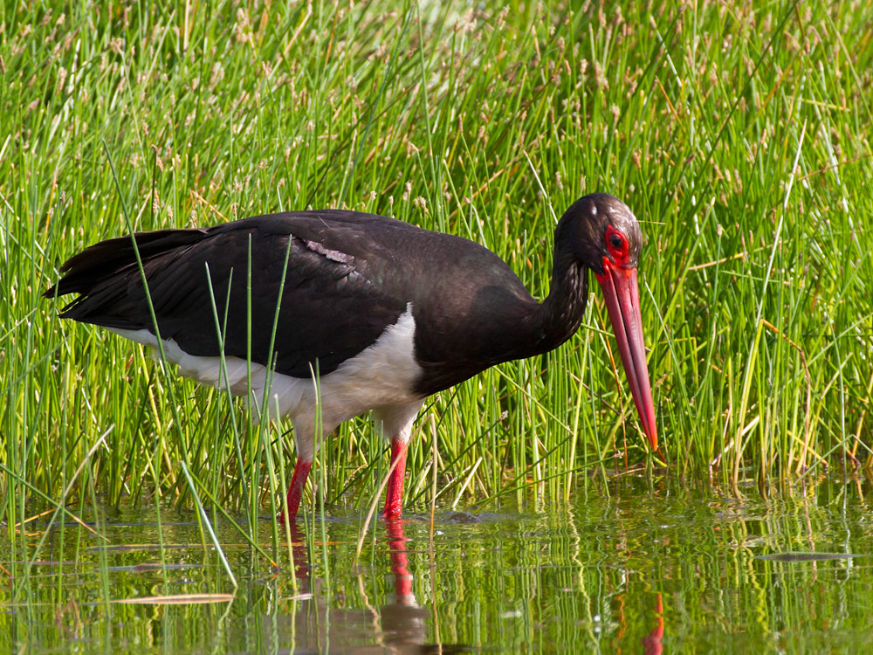
Игра «Исключи лишнее»

Slide 34
Игра «Исключи лишнее»

Slide 35
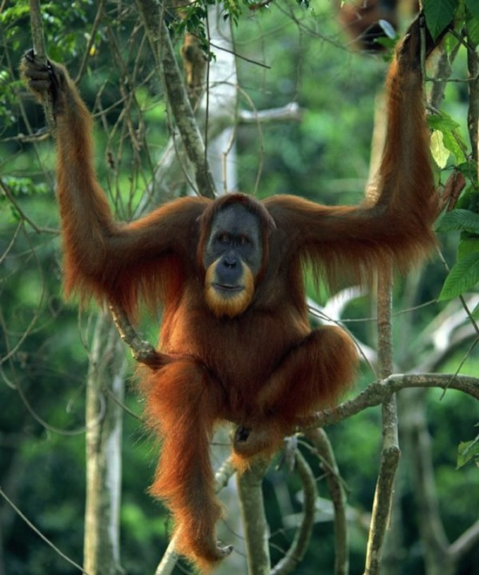
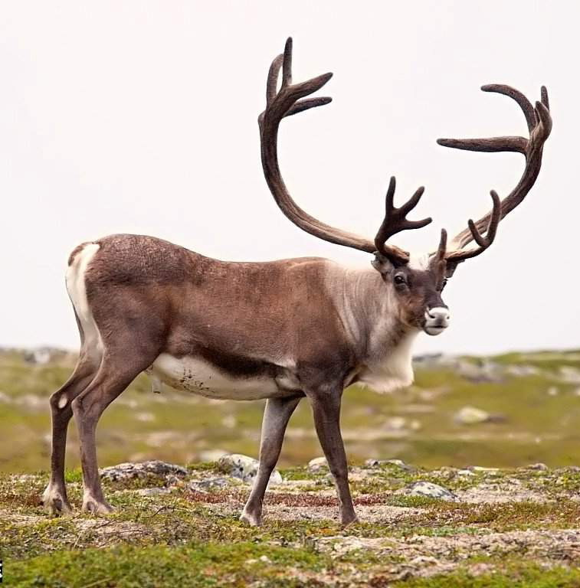
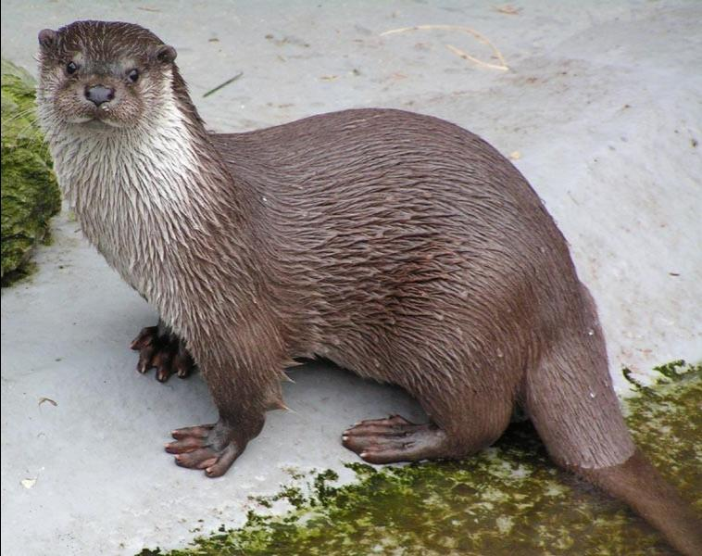
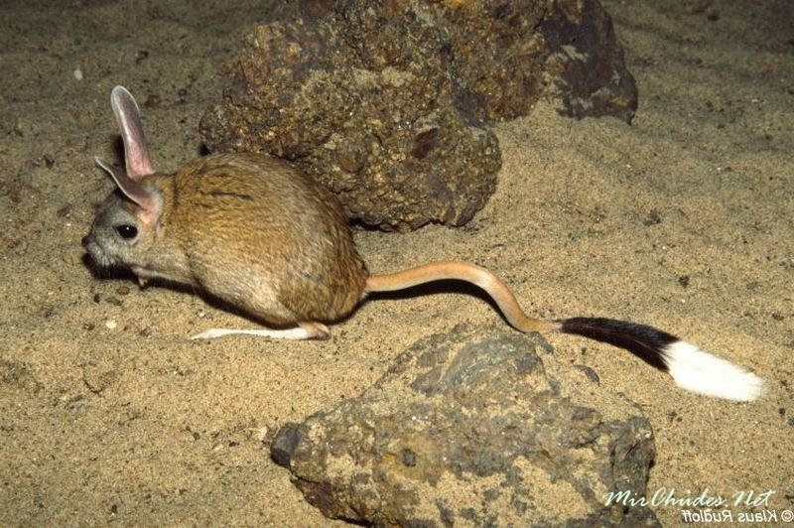
Игра «Исключи лишнее»

Slide 36
Игра «Исключи лишнее»

Slide 37
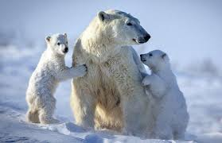
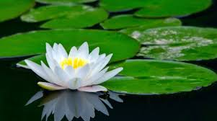
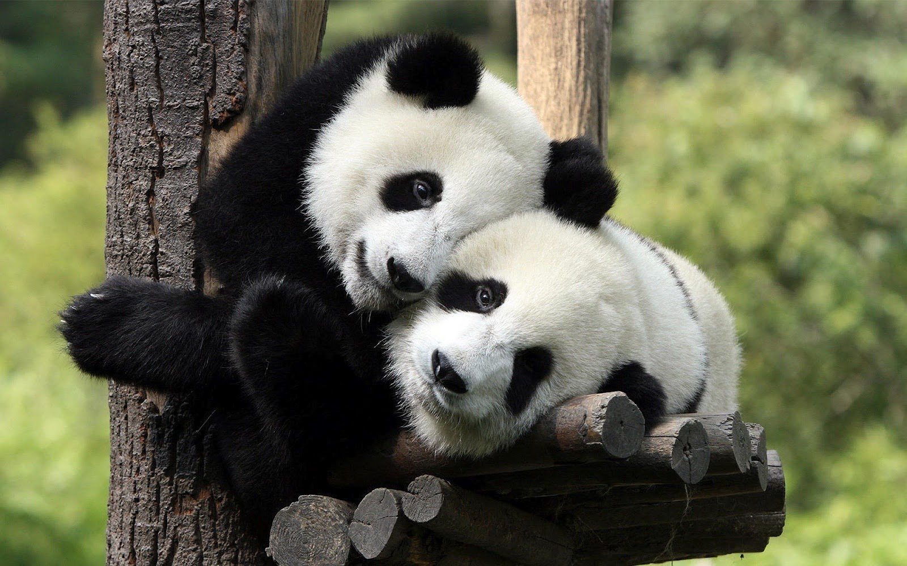
Игра «Исключи лишнее»

Slide 38
Игра «Исключи лишнее»

Slide 39
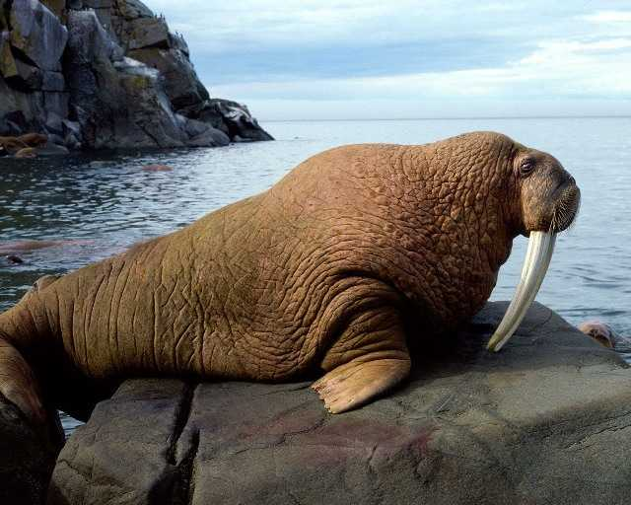
Игра «Исключи лишнее»

Slide 40
Игра «Исключи лишнее»

Slide 43
РЕФЛЕКСИЯ «ТРИ М»

Slide 47
1 марта - День кошек в России.

Slide 48
Хорошего настроения!!! МЯУ……

